Slide 1
已知，幸福是可积的，时间是可微的，所以，对你的祝福是连续的，是罗尔定理所不能证明的，拉格朗日所无法求导的，又因为：记忆的曲线是凸的，思念的曲线是凹的，所以，忘记你的点是绝对不存在的。综上所述，快乐是收敛的，等待是唯一的，并且我对你的祝福是单调递增的。

Slide 2
上学期内容
一元函数的微分，积分
下学期内容
1. 定积分的应用
2. 多元（主要是二元函数）函数的微分，积分
3. 级数

Slide 3
第7章 定积分的应用
7.1 微元法的基本思想

Slide 4







定积分的两个典型实例
(1)曲边梯形的面积
(2)变速直线运动的路程

Slide 5

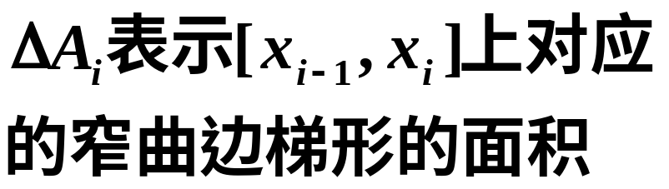
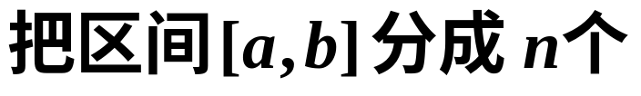
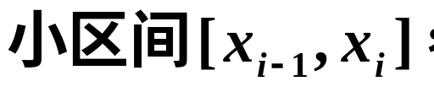



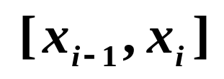






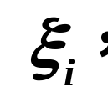

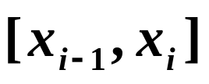


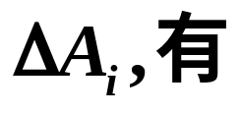
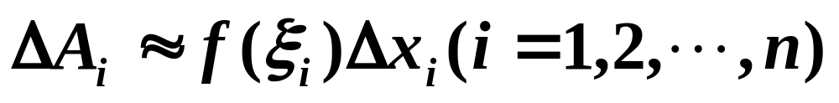
采取下列四个步骤来求面积A.
(1) 分割
长度为
(2) 取近似
为高的小矩形,
面积近似代替

Slide 6
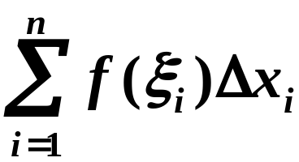

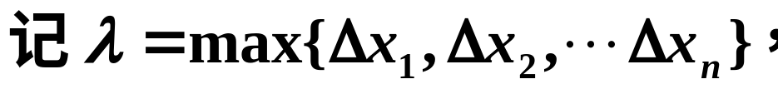

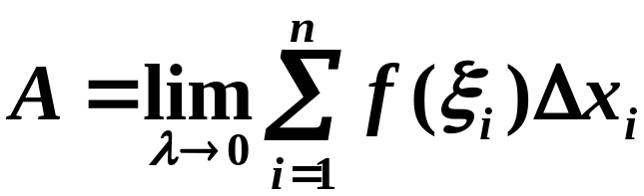
(3) 求和
这些小矩形面积之和可作为曲边梯形
面积A的近似值.
(4) 求极限
上述和式的极限值为曲边梯形的面积

Slide 7
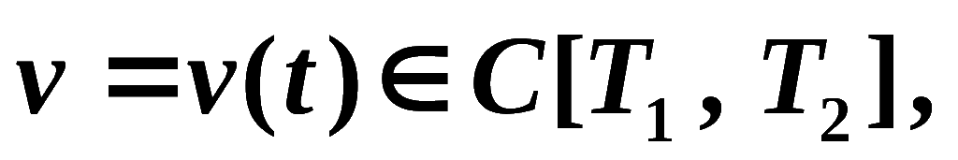
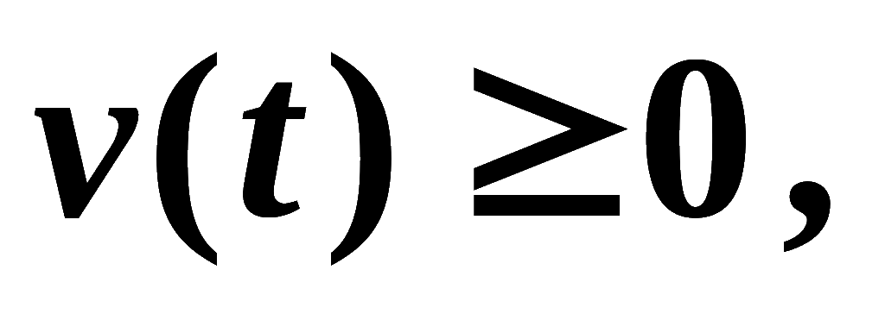
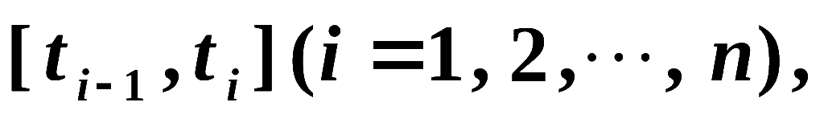
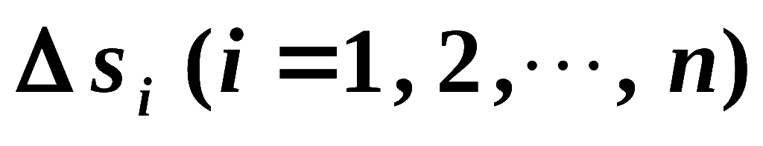
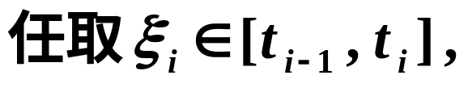
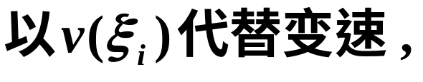
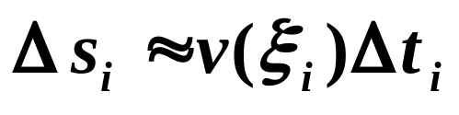
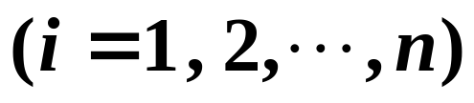
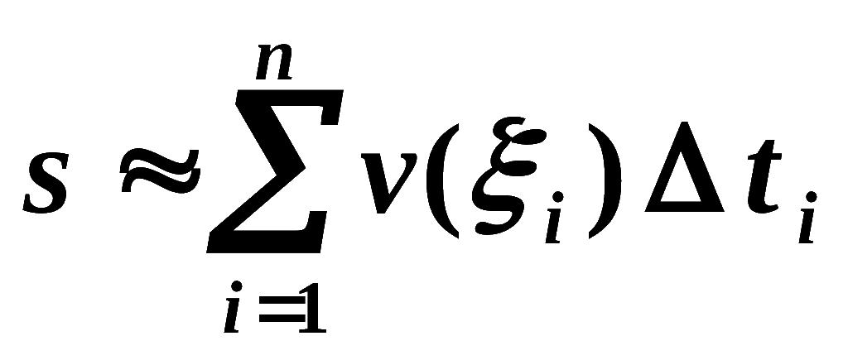
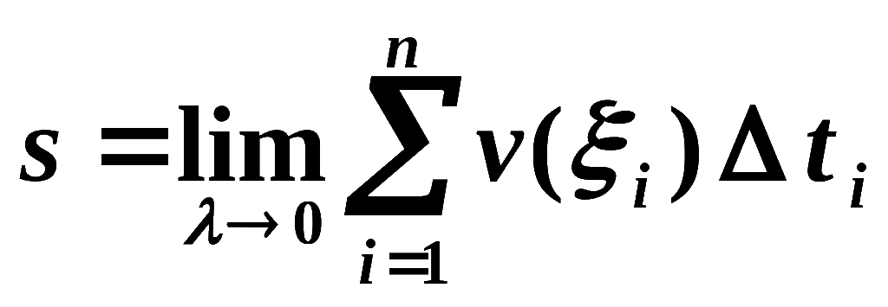
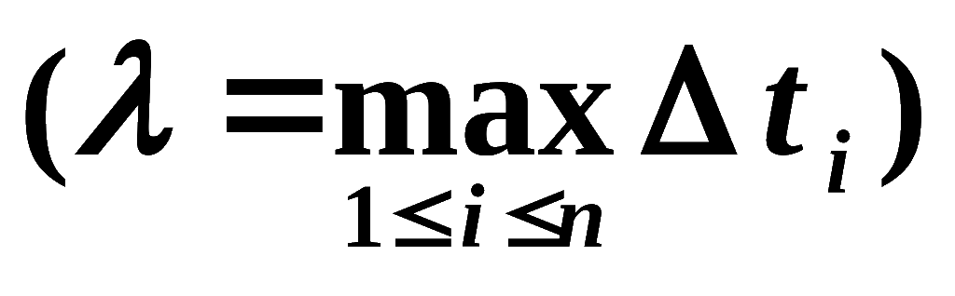
3) 求和
（2）变速直线运动的路程
1) 分割
将它分成
n 个小段
在每个小段上物体经
过的路程为
2) 取近似
得
4) 取极限

Slide 8
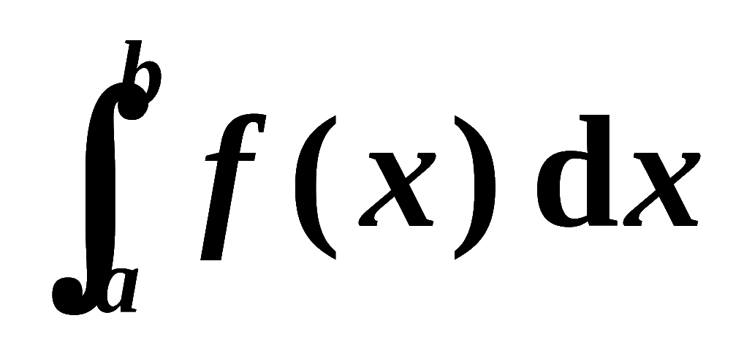
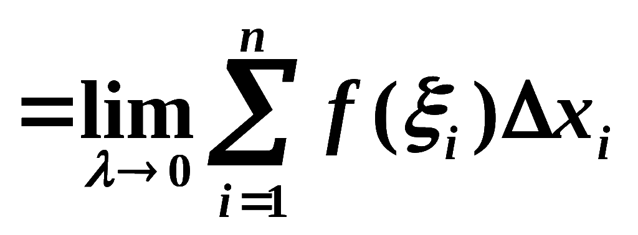
上述两个问题的共性
解决问题的方法步骤相同 :
“分割 , 取近似 , 求和 , 取极限 ”
定积分定义

Slide 9
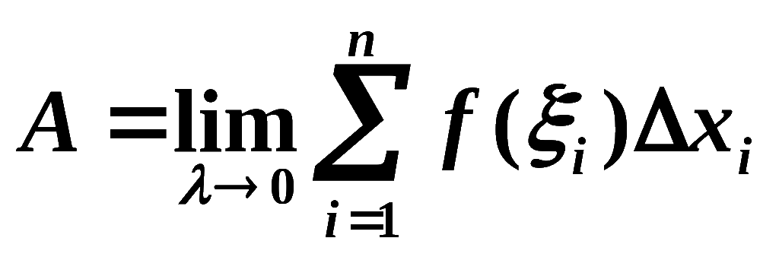
一、什么问题可以用定积分解决?
1) 所求量A是与区间[a, b]上的某函数f(x)有关的
一个整体量;
2) A对区间[a, b]具有可加性,
即可通过
“分割,近似,求和,取极限”
表示为
定积分定义
Notes:
(L.P184)

Slide 10
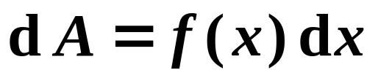
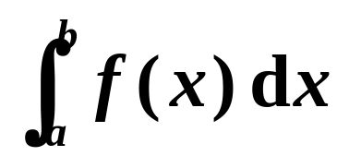

二、如何应用定积分解决问题?
第一步 利用“化整为零 , 以不变代变” 求出局部量的
近似值
微分表达式
第二步 利用“ 积零为整 , 无限累加 ” 求出整体量的
精确值
积分表达式
这种分析方法称为“微元法”。

Slide 11
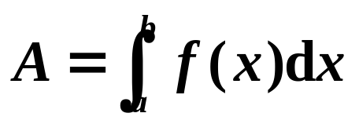
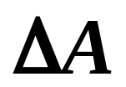




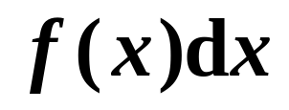
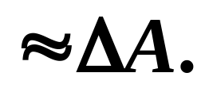


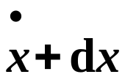




对应用问题来说关键就在于如何写出
被积表达式
回想曲边梯形的面积
称为量 A 的
微元(微小元素),
记为

Slide 12
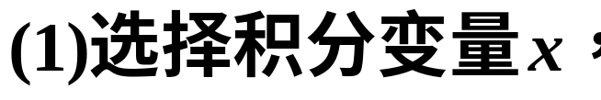
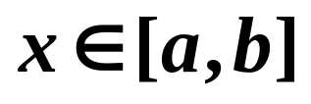
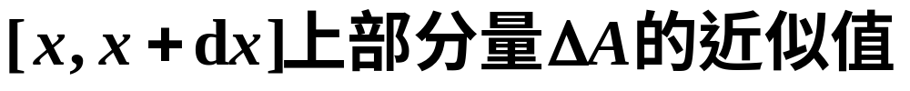

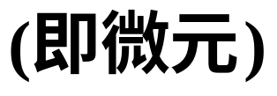
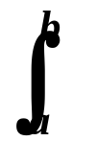
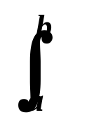


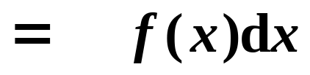
应用问题表达成定积分的简略步骤：
“以不变代变”或“以匀代不匀”的方式求出
(3)dA从a到b积分为整体量

Slide 13
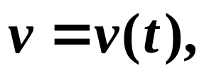
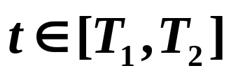


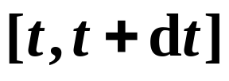
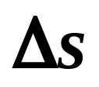
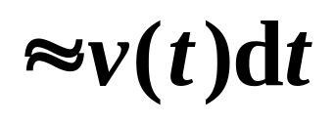

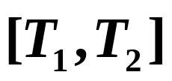
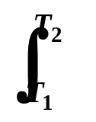
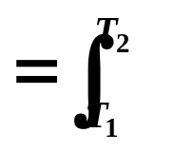

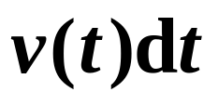

变速直线运动的路程
速度
的路程：
选 为积分变量
时间段
所经过的路程：
路程微元
时间段
所经过的路程：

